Slide 1

IT项目管理
Information Technology
Project Management
第七章 保证项目质量

Slide 2
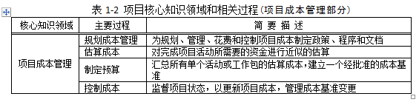
P.130
【课程回顾】

Slide 3
提 纲
质量管理概述
质量管理方法与体系
规划质量管理
实施质量保证
控制项目质量

Slide 4
P.153
【案例7-1】软件质量问题
许多关于IT项目质量低劣的新闻标题表明，在IT项目中质量是个非常严重的问题。
许多IT项目开发的系统应用在生死攸关的场合，有一些关键的IT系统甚至导致了人员伤亡，许多商务系统中的质量问题导致了重大财政损失。
  1963年美国探测火箭的爆炸。
  1981年美国航天飞机发射失败。
  1986年Therac25放射治疗仪泄露致命剂量的辐射。
  1993年伦敦附近核电站的反应堆温度控制失灵。
  1997年香港新建机场第一天出现严重混乱。
  1997年信息界开始拉起了“千年虫”警钟。
  2005年股票交易系统发生大规模系统故障。
  2011年D301动车与D3115动车的追尾。

Slide 5
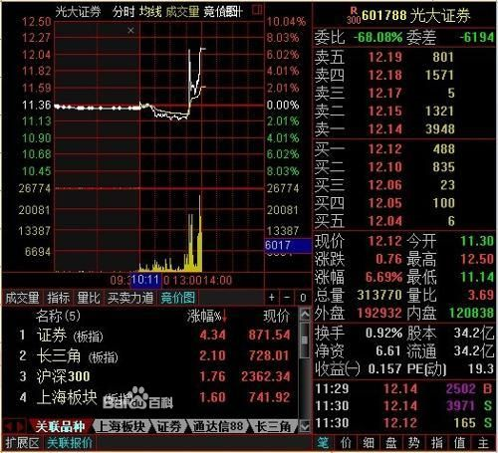
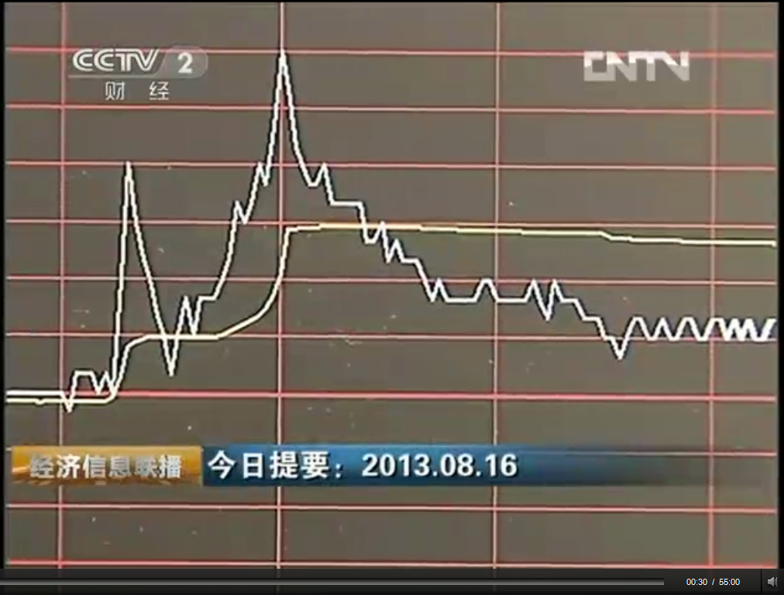
案例:证券最大乌龙指:2013.8.16

Slide 6

案例:英空管系统故障

Slide 7
P.154
案例：甬温线7·23动车追尾
列车运行控制系统(CTCS)失效
  CTCS能够有效测定列车运行速度、运行间距和位置，以自动防止列车追尾、相撞。
  CTCS的运行原理：铁轨上的“传感器”能将“前方有列车占用轨道”的信息传递给后车和调度中心，以保证两车之间的安全距离。由于CTCS能有效测定列车运行速度、运行间距和位置，以自动防止列车追尾、相撞，被称为动车组安全运行的第一层智能保护。
  可是，这样一个先进的控制系统，在这次事故中却失效了。
软件质量问题引发的事故已直接伤害到生命和社会安全。

Slide 8
P.175
【案例7-1的分析】
产生软件质量问题的13个原因 ：
  （1）管理者缺乏质量观念，未从一开始就强调质量。
  （2）开发者未将保证质量作为自己重要而且是必须完成的任务。
  （3）没有真正执行 “决不把不合格的中间产品带到下一 阶段” 。
  （4）没有良好的激励机制。
  （5）缺乏主人翁责任感。
  （6）没有解决好质量管理者和开发者的关系。
  （7）对用户的质量要求不了解，缺乏使用户满意的思想。
  （8）用户对软件需求不清晰、存在二义性。
  （9）开发人员对用户的需求理解有偏差甚至错误。
  （10）开发与管理文档对质量控制作用小。
  （11）软件开发工具引发质量控制困难。
  （12）不遵守软件开发标准和规范。
  （13）缺乏有效的质量控制和管理。

Slide 9

P.155
7.1 质量管理概述
7.1.1 质量和质量管理
软件质量的定义

Slide 10
P.155
7.1 质量管理概述
7.1.1 质量和质量管理
软件质量的定义
软件质量除了具有一般产品的质量特征以外，还具有6个方面的质量特性，每个方面包含若干个子特性：
    功能性：适合性、准确性、互操作性、依从性、安全性；
    可靠性：成熟性、容错性、易恢复性；
    易用性：易理解性、易学性、易操作性；
    效 率：时间特性、资源特性；
    可维护性：易分析性、易改变性、稳定性、易测试性；
    可移植性：适应性、易安装性、遵循性、易替换性。

Slide 11
软件质量模型
7.1.2 软件质量模型
人们通常把影响软件质量的特性用软件质量模型来描述。
1976年 Boehm质量模型
1979年 McCall质量模型
1985年 ISO质量模型

Slide 12
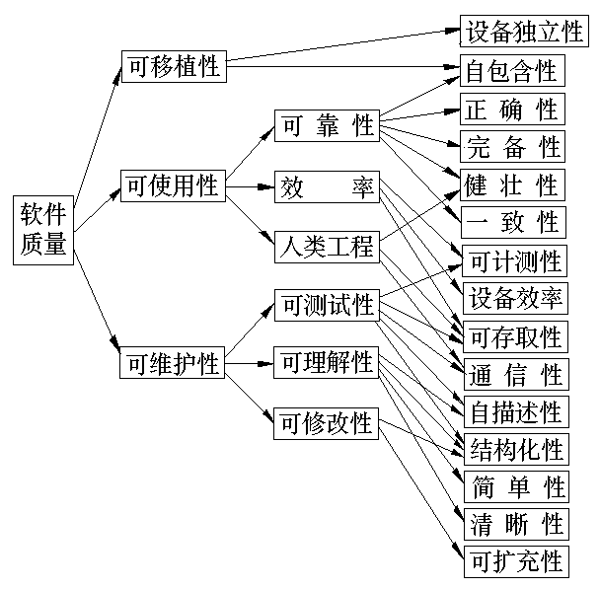
Boehm模型

Slide 13
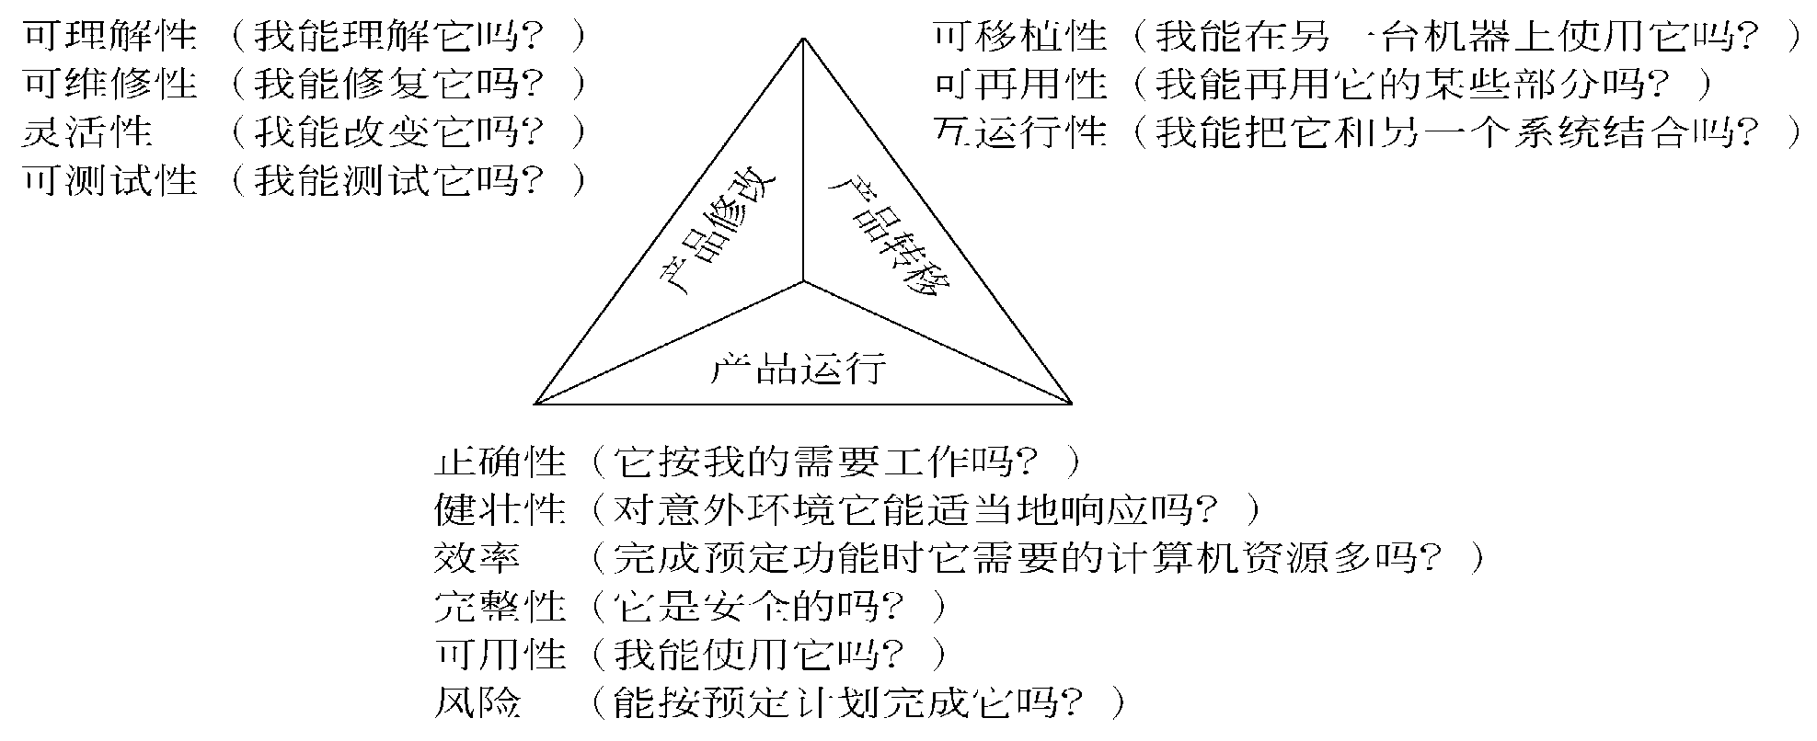
McCall质量模型

Slide 14
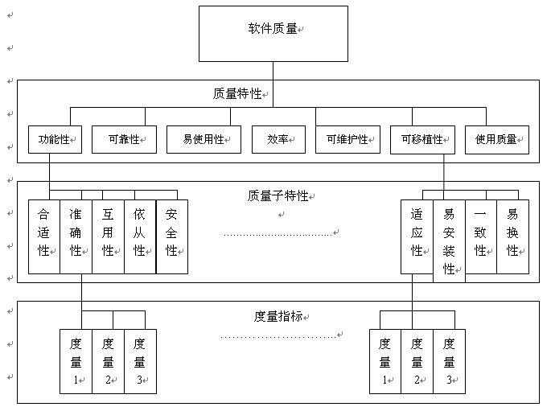
ISO/IEC9126模型

Slide 15
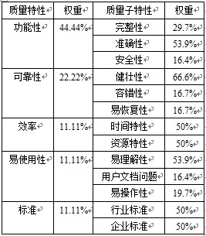
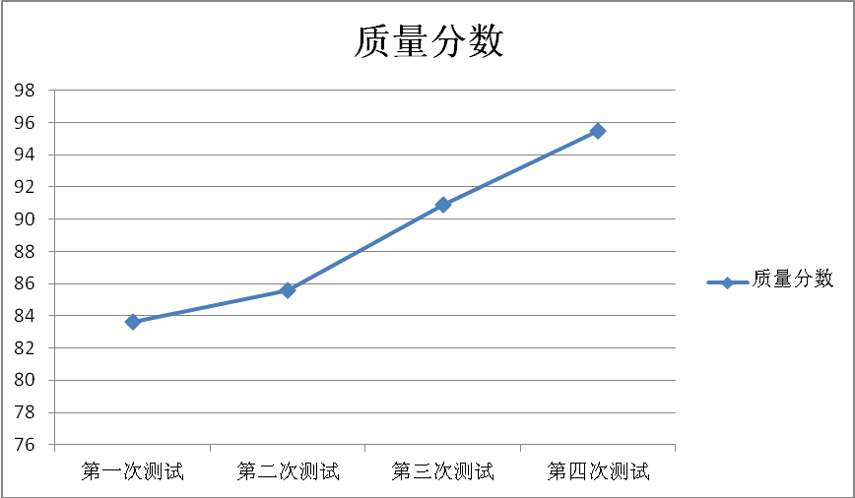
例子:调度指挥通信系统外部质量模型设计

Slide 16
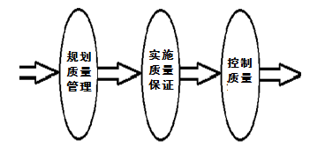
P.156
7.1 质量管理概述
7.1.2 质量管理过程
图7-1 项目质量管理过程

Slide 17
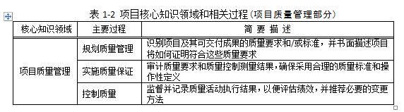
P.13
7.1 质量管理概述
7.1.2 质量管理过程

Slide 18
提 纲
质量管理概述
质量管理方法与体系
规划质量管理
实施质量保证
控制项目质量

Slide 19
P.159
7.2 质量管理方法与体系
质量管理体系是指在质量方面指挥和控制组织的管理体系。它由建立质量方针和目标、并实现这些目标的相互关联或相互作用的一组要素组成。
质量管理体系将影响质量的技术、管理、人员和资源等因素都综合在一起，在质量方针的指引下，为达到质量目标相互配合、努力工作。
戴明改进循环PDCA、ISO9000质量认证体系、CMM/CMMI等在IT项目管理中的应用，对IT项目质量管理的提高起到了很好的推进作用。

Slide 20
P.160
7.2 质量管理方法与体系
W·爱德华·戴明博士（1900-1993） 主要因其对日本有关质量控制方面的研究工作而闻名。
“二战”后，戴明应日本政府的邀请，到日本帮助他们提高生产率和质量。戴明告诉日本人，高质量意味着更高的生产率和更低的成本。
20世纪80年代，看到日本获得的巨大成功，美国企业争先恐后应用戴明技术，以帮助自己的工厂建立质量改进计划。
戴明奖：象征着高质量组织的奖项。
7.2.1 戴明改进循环
世界著名的统计管理学专家和质量管理专家戴明把质量管理工作过程总结为PDCA四个阶段。
Action
改进
Plan
计划
持续改进的
过程
Check
检查
Do
执行

Slide 21
P.160
7.2 质量管理方法与体系
7.2.2 ISO9000质量认证体系
1）质量认证
质量认证也叫合格评定，是国际上通行的管理产品质量的有效方法。
  按认证的对象分为产品质量认证和质量体系认证两类；
  按认证的作用可分为安全认证和合格认证。
产品质量认证是指依据产品标准和相应技术要求，经认证机构确认并通过颁发认证证书和认证标志来证明某一产品符合相应标准和相应技术要求的活动。
质量体系认证的对象是企业的质量体系，或者说是企业的质量保证能力。

Slide 22
P.161
7.2 质量管理方法与体系
7.2.2 ISO9000质量认证体系
2）ISO与ISO9000
总部设在瑞士日内瓦的国际标准化组织（ISO）是一个由100多个国家标准化机构参加的世界性组织。1980年ISO成立TC176着手制订关于质量保证和质量管理的国际通用标准。
TC176即ISO中第176个技术委员会，全称是“质量管理和质量保证技术委员会”。TC176专门负责制定质量管理和质量保证技术的标准，从而促使了ISO9000簇标准的诞生。

Slide 23
P.161
7.2 质量管理方法与体系
7.2.2 ISO9000质量认证体系
2）ISO与ISO9000
ISO9000 是涉及质量保证与质量管理活动的一簇标准的统称。它提供了一个组织满足其质量认证标准的最低要求，健全了质量保证体系认证制度，它包括：
ISO9000：质量管理与质量保证标准
ISO9001：质量体系－设计、开发、生产、安装与服务的质量保证模式
ISO9002：质量体系－生产与安装的质量保证模式
ISO9003：最终检验与实验的质量保证模式
ISO9004：质量管理与质量体系要素

Slide 24
P.162
7.2 质量管理方法与体系
核 心 标 准 | 名 称 | 说 明
ISO 9000 ISO 9001 ISO 9004 ISO 19011 | 质量管理体系－基本原则和术语 质量管理体系－要求 质量管理体系－业绩改进指南 质量和环境审核指南 | ISO 8402＋ISO 9000-1； 替代了9002和9003； 质量管理的八项管理原则 指导内审和外审管理工作
其它标准
ISO 10012 | 测量控制系统 | ISO 10012-1～-2
技术报告
ISO/TR 10006 ISO/TR 10007 ISO/TR 10013 ISO/TR 10014 ISO/TR 10015 ISO/TR 10017 | 项目管理指南 技术状态管理指南 质量管理体系文件指南 质量经济性管理指南 教育和培训指南 统计技术指南 | ISO 10006 ISO 10007 ISO 10013 ISO 10014 ISO 10015 ISO 10017
小册子
1 2 | 质量管理原理选择和使用指南 小型企业的应用
表7-1 2000版 ISO 9000簇标准的总体结构

Slide 25
P.162
7.2 质量管理方法与体系
7.2.2 ISO9000质量认证体系
3） ISO9000 的8项质量管理原则
原则1：以顾客为中心
原则2：领导作用
原则3：全员参与
原则4：过程方法
原则5：管理的系统方法
原则6：持续改进
原则7：基于事实的决策方法
原则8：互利的供方关系

Slide 26
P.163
7.2 质量管理方法与体系
7.2.3 软件能力成熟度模型
改进软件开发项目管理质量的方法有很多，具有代表性的是用于帮助组织改进过程和系统的框架模型,即成熟度模型。
目前在软件行业应用最为广泛的软件生产工程标准是软件能力成熟度模型（CMM）。
美国卡内基-梅隆大学软件工程研究所(SEI) 于1987年开发了一套软件能力成熟度框架和软件能力成熟度问卷，用来评估软件供应商的能力。这是最早用于探索软件过程成熟度的一个工具。

Slide 27
P.183
7.2 质量管理方法与体系
7.2.3 软件能力成熟度模型
最初开发CMM的主要目的是为了评价美国国防部的软件合同承包组织的能力。
后来因为软件企业通过应用CMM实施过程改进取得较大的成功，从而CMM在全世界范围内被广泛使用。
CMM是软件企业追求高质量发展的指南，它以几十年产品质量概念和软件工作的经验及教训为基础，为企业软件能力不断走向成熟提供了有效步骤和框架。
CMM致力于软件开发过程的管理和工程能力的提高与评估。

Slide 28
P.183
7.2 质量管理方法与体系
7.2.3 软件能力成熟度模型
CMM分为5个等级，每一较低级别是达到较高级别的基础。除初始级外，每个成熟度等级都指明为了改进其软件过程的机构应关注的关键过程域。
    初始级。软件工程管理制度缺乏，过程缺乏定义、混乱无序。成功依靠的是个人的才能和经验，经常由于缺乏管理和计划导致时间、费用超支。管理方式属于反应式，主要用来应付危机。过程不可预测，难以重复。
    可重复级。基于类似项目中的经验，建立了基本的项目管理制度，采取了一定的措施控制费用和时间。管理人员可及时发现问题，采取措施。一定程度上可重复类似项目的软件开发。

Slide 29
P.183
7.2 质量管理方法与体系
7.2.3 软件能力成熟度模型
CMM的5个等级：
    已定义级。已将软件过程文档化、标准化，可按需要改进开发过程，采用评审方法保证软件质量。可借助CASE工具提高质量和效率。
    已管理级。针对制定质量、效率目标，并收集、测量相应指标。利用统计工具分析并采取改进措施。对软件过程和产品质量有定量的理解和控制。
    优化级。基于统计质量和过程控制工具，持续改进软件过程。质量和效率稳步改进。

Slide 30
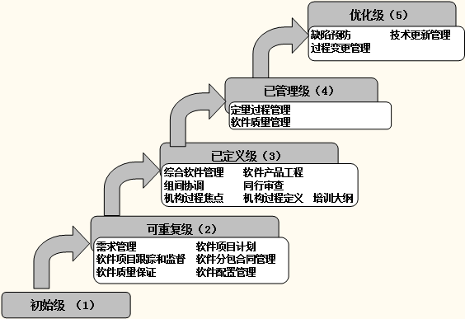
P.164
7.2 质量管理方法与体系
图7- 4 成熟度等级关键过程域

Slide 31
P.164
7.2 质量管理方法与体系
7.2.3 软件能力成熟度模型
软件质量保证要达到的目标是：
    对软件质量保证活动做到有计划；
    客观地验证软件产品及其活动是否遵守应用的标准、规程和需求；
    将软件质量保证活动及其结果及时通知相关小组和个人；
    由上级管理部门及时处理软件项目内部解决不了的不一致性问题。
    项目的软件质量管理活动是有计划的；
    软件产品质量的可测目标和目标的优先级被定义；
    实现软件产品质量的实际进展过程被量化。

Slide 32
P.164
7.2 质量管理方法与体系
7.2.3 软件能力成熟度模型
为了达到软件质量保证要达到的目标，CMM定义了软件质量保证应该进行的8项活动，它们是：
  为软件项目制定软件质量保证（SQA）计划；
  SQA组按SQA计划进行活动；
  SQA组参与制定和评审项目的软件开发计划、标准和规程；
  SQA组评审软件工程活动，验证其一致性；
  SQA组审核指定的软件产品，验证其一致性；
  SQA组定期向软件工程组报告活动的结果；
  归档和处理软件活动和软件工作产品中的偏差；
  SQA组与客户的SQA人员定期对SQA组的活动和结果行评审。

Slide 33
P.165
7.2 质量管理方法与体系
7.2.3 软件能力成熟度模型
CMM有助于大家都了解机构进行软件过程改进的方法，因为它为讨论软件过程建立了一种公用语言，并定义了为解决问题应做工作的步骤和顺序。
CMM通过提供一个框架来执行可靠、一致的估价来支持软件过程测量，它提供了客观公正的基础。CMM建立了一组有关软件过程和实践的结合。
CMM代表了优秀的软件工程和管理工程的广泛、一致的意见。它在许多国家及地区得到了广泛应用，已成为事实上的软件过程改进的工业标准。

Slide 34
P.165
7.2 质量管理方法与体系
7.2.3 软件能力成熟度模型
2000年，SEI发布能力成熟度集成模型CMMI
（Capability Maturity Model Integration）。
CMMI不但包括了软件开发过程改进，还包含系统集成、软硬件采购等方面的过程改进内容。
CMMI纠正了CMM存在的一些缺点，使其更加适用企业的过程改进实施。
Notes:
能力成熟度模型（Capability Maturity Model，英文缩写为CMM） ^{[1]} 是一种开发模型。Carnegie Mellon大学的研究人员从美国国防部合同承包方那里收集数据并加以研究，提出了CMM。美国国防部资助了这项研究。Carnegie Mellon以该模型为基础，创办了软件工程研究所（SEI）。CMM的目标是改善现有软件开发过程，也可用于其它过程。
它是对于软件组织在定义、实施、度量、控制和改善其软件过程的实践中各个发展阶段的描述。CMM的核心是把软件开发视为一个过程，并根据这一原则对软件开发和维护过程进行监控和研究。
CMM是一种用于评价软件承包能力以改善软件质量的方法，侧重于软件开发过程的管理及工程能力的提高与评估。分为五个等级：一级为初始级，二级为可重复级，三级为已定义级，四级为已管理级，五级为优化级。
其假设是：只要集中精力持续努力去建立有效的软件工程过程的基础结构，不断进行管理的实践和过程的改进，就可以克服软件生产中的困难。
历史
1984年，美国国防部资助建立了卡内基·梅隆大学软件研究所（SEI）；1987年，SEI发布第一份技术报告介绍软件能力成熟度模型（CMM）及作为评价国防合同承包方过程成熟度的方法论；1991年，SEI发表1.0版软件CMM(SW-CMM)。
CMM自1987年开始实施认证，现已成为软件业权威的评估认证体系。CMM包括5个等级，共计18个过程域，52个目标，300多个关键实践。
基本概念
CMMI（Capability Maturity Model Integration，能力成熟度模型集成）
将各种能力成熟度模型（即：Software CMM、Systems Eng-CMM、People CMM和Acquisition CMM）整合到同一架构中去，由此建立起包括软件工程、系统工程和软件采购等在内的诸模型的集成，以解决除软件开发以外的软件系统工程和软件采购工作中的迫切需求。
CMMI框架包括软件能力成熟度模型CMM 2.0草案，系统工程能力成熟度模型，软件采购能力成熟度模型，继承产品和过程开发等。
CMMI的:“关键过程域”25个，“目标”105个， “关键实践”485条。
CMMI的评估方式：
自我评估：用于本企业领导层评价公司自身的软件能力。
主任评估：使本企业领导层评价公司自身的软件能力，向外宣布自己企业的软件能力。
CMMI的评估类型：
软件组织的关于具体的软件过程能力的评估。
软件组织整体软件能力的评估（软件能力成熟度等级评估）。
CMMI的基本思想
1、解决软件项目过程改进难度增大问题
2、实现软件工程的并行与多学科组合
3、实现过程改进的最佳效益
背景介绍： CMM是“软件能力成熟度模型”的英文简写，该模型由美国卡内基-梅隆大学的软件工程研究所（简称SEI）受美国国防部委托，于1991年研究制定，初始的主要目的是为了评价美国国防部的软件合同承包组织的能力，后因为在软件企业应用CMM模型实施过程改进取得较大的成功，所以在全世界范围内被广泛使用，SEI同时建立了主任评估师评估制度，CMM的评估方法为CBA－IPI。
CMMI是SEI于2000年发布的CMM的新版本。CMMI不但包括了软件开发过程改进，还包含系统集成、软硬件采购等方面的过程改进内容。CMMI纠正了CMM存在的一些缺点，使其更加适用企业的过程改进实施。CMMI适用SCAMPI评估方法。需要注意的是，SEI没有废除CMM模型，只是停止了CMM评估方法：CBA－IPI。但CMMI模型最终代替CMM模型的趋势不可避免。
标准特点： CMM/CMMI/SPCA的思想来源于已有多年历史的产品质量管理和全面质量管理。Watts Humphrey和Ron Radice在IBM公司将全面质量管理的思想应用于软件工程过程，收到了很大的成效。SEI的软件能力成熟度框架就是在以Humphrey为主的软件专家实践经验的基础上发展而来的。软件能力成熟度模型中融合了全面质量管理的思想，以5个不断进化的层次反映了软件过程定量控制中项目管理和项目工程的基本原则。CMM/CMMI/SPCA所依据的想法是只要不断地对企业的工程过程的基础结构和实践进行管理和改进，就可以克服软硬件生产中的困难，增强开发制造能力，从而能按时地、不超预算地制造出高质量的软件产品。
CMM简介
CMM(Capability Maturity Model)是能力成熟度模型的缩写,CMM是国际公认的对软件公司进行成熟度等级认证的重要标准。CMM的工作最早开始于86年11月,当时为满足美国政府评估软件供应商能力并帮助其改善软件质量的要求,由美国国防部资助的卡内基—梅隆大学的软件工作研究所(SEI)牵头,在Mitre公司协助下,于87年9月发布了一份能力成熟度框架(Capability Maturity Framework)以及一套成熟度问卷(Maturity Questionnaire)。四年后，SEI在总结自87年以来对成熟度框架和初版成熟度问卷的经验基础上，推出了CMM1.0版。CMM1.0版在成熟度框架的基础上建立了一个可用的模型，该模型可以更加有效地帮助软件公司建立和实施过程改进计划。两年后，SEI于93年推出了CMM1.1版。近几年，SEI又推出了CMM2.0版，同时进入了ISO体系，称为ISO/IEC15504(软件过程评估)。
CMM共分五级。在每一级中，定义了达到该级过程管理水平所应解决的关键问题和关键过程。每一较低级别是达到较高级别的基础。其中五级是最高级，即优化级，达到该级的软件公司过程可自发地不断改进，防止同类问题二次出现；四级称为已管理级，达到该级的软件公司已实现过程的定量化；三级为已定义级，即过程实现标准化；二级为可重复级，达到该级的软件公司过程已制度化，有纪律，可重复；一级为初始级，过程无序，进度、预算、功能和质量等方面不可预测。
CMM致力于软件开发过程的管理和工程能力的提高与评估。该模型在美国和北美地区已得到广泛应用，同时越来越多的欧洲和亚洲等国家的软件公司正积极采纳CMM，CMM实际上已成为软件开发过程改进与评估事实上的工业标准。如今，全球通过CMM五级评估的软件公司大约有十几家，三级以上的大约有100余家，通过二级评估的有300家左右。软件大国印度在这方面工作开展的比较广泛，受益匪浅。，该公司表示将争取早日通过CMM三级评估。
CMM与ISO9000的主要区别：
1.CMM是专门针对软件产品开发和服务的，而ISO9000涉及的范围则相当宽。
2.CMM强调软件开发过程的成熟度，即过程的不断改进和提高。而ISO9000则强调可接收的质量体系的最低标准。
引进CMM的主要意义
一.对软件公司
1.提高软件公司软件开发的管理能力，因为CMM可提供软件公司自我评估的方法和自我提高的手段。
2.提高软件生产率。
3.提高软件质量。
4.提高软件公司的国内和国际竞争力。
二.对软件项目发包单位和软件用户
提供了对软件开发商开发管理水平的评估手段，有助于软件开发项目的风险识别。
我国CMM工作的开展相对滞后，全面正式开展CMM评估工作还需一定时间，但只是迟早的问题。业内有识之士呼吁我国应结合国情，及早开展CMM有关工作。

Slide 35
提 纲
质量管理概述
质量管理方法与体系
规划质量管理
实施质量保证
控制项目质量

Slide 36
P.167
7.3规划质量管理
7.3.1 质量规划依据
事业环境因素
组织过程资产
项目范围说明书
项目产品说明书
项目管理计划

Slide 37
P.167
7.3规划质量管理
7.3.2 质量规划工具与技术
成本效益分析法
质量标杆法
流程图法
实验设计法
其他质量规划工具

Slide 38
P.166
7.3规划质量管理
7.3.3 质量规划成果
质量管理计划
质量测试指标
质量核对表
可用于其它管理的信息

Slide 39
提 纲
质量管理概述
质量管理方法与体系
规划质量管理
实施质量保证
控制项目质量

Slide 40
P.167
7.4 项目质量保证
实施质量保证是审计质量要求和质量控制测试结果，确保采用合理的质量标准和操作性定义的过程。
质量保证往往由质量保证部或组织中与此名称的单位提供，项目管理团队、项目经理、客户和项目利益相关人员都可以通过项目质量保证获得支持。
质量保证的作用是从外部向质量控制系统施加影响与压力，促使质量管理活动更有效地进行。

Slide 41
P.167
7.4 项目质量保证
7.4.1 质量保证的意义
“质量保证”与“保证质量”有较大区别，它具有特殊的涵义。质量保证的内涵已不是单纯地为了保证质量，而是以保证质量为基础，达到为用户提供“信任”的基本目的。
保证满足质量要求是质量控制的任务，就项目而言，即使用户不提出质量保证的要求，项目实施者仍应进行质量控制，以保证项目的质量满足用户的要求。

Slide 42
P.168
7.4 项目质量保证
7.4.1 质量保证的意义
如果说项目质量控制强调的是项目交付成果的质量，则项目质量保证强调的是项目实施过程的质量。
要使用户能“信任”，项目实施者应加强质量管理，完善质量体系，确保项目质量计划的执行与实现，防止缺陷的发生。
质量保证的另一个目标是不断地进行质量改进。质量保证包括与满足一个项目相关的质量标准有关的所有活动。

Slide 43
P.1689
7.4 项目质量保证
7.4.2 软件质量保证
软件质量保证（Software Quality Assurance，SQA）是为了使软件开发的流程按照事先定义的规范进行，以保证软件质量活动。
通常SQA要保证在质量体系中实施全部的计划和活动，以确保软件质量的提高。
SQA人员在软件开发过程中往往起到监督和管理的作用，他们一般需要具有丰富的技术和管理经验与水平。

Slide 44
P.168
7.4 项目质量保证
7.4.2 软件质量保证
不同能力的SQA人员可以在质量管理过程中扮演不同角色。有的可以扮演“警察”，负责按照规范进行检查，及时发现问题；有的可以扮演“医生”，发现问题解决问题；有的还可以扮演“教练”，发现问题解决问题，并且指导他人如何避免问题的再次发生。
软件质量经理作为软件质量保证部门的代表，监督和保证项目的进展始终遵循质量管理体系规定的各项流程和模板，并且收集项目中发现的一些问题和解决方法以优化流程。

Slide 45
P.169
7.4 项目质量保证
7.4.2 软件质量保证
一般的SQA流程需要如下步骤：
  第1步，建立SQA小组；
  第2步，选择和确定SQA小组所要进行的质量保证活动，这些活动将作为SQA计划的重要输入；
  第3步，制定SQA计划，明确SQA活动与整个软件开发生命周期中各个阶段的关系；
  第4步，执行SQA计划、对相关人员进行培训、选择与整个软件工程环境相适应的质量保证工具；
  第5步，是不断完善质量保证过程活动中存在的不足，改进项目的质量保证过程。

Slide 46
P.169
7.4 项目质量保证
7.4.2 软件质量保证
独立的SQA小组是衡量软件开发活动优劣与否的尺度之一。一般把SQA活动分为以下五类：
    评审软件产品、工具与设施
    SQA活动审查的软件开发过程
    参与技术和管理评审
    形成SQA报告
    处理相互关系

Slide 47
提 纲
质量管理概述
质量管理方法与体系
规划质量管理
实施质量保证
控制项目质量

Slide 48
P.170
7.5 控制项目质量
7.5.1 实施质量控制
质量控制应贯穿于项目的整个过程，它分为监测和控制两个阶段，
质量监测的目的是收集、记录和汇报有关项目质量的信息；
质量控制通过质量监测提供的数据，进行控制，确保项目质量与计划保持一致。
项目的质量控制工作是一个系统过程，应从项目的全过程入手，全面、综合地进行控制。

Slide 49
P.170
7.5 控制项目质量
7.5.1 实施质量控制
项目的质量控制主要从以下两个方面进行。
  1．项目产品或服务的质量控制。项目产品或服务的质量控制是一个诊断和治疗的过程。当产品生产出来以后，要检查产品的规格是否符合需要的标准，并消除产生的偏差。产品的质量控制活动包括计划、测试、记录和分析。
  2．项目管理过程的质量控制。项目管理过程的质量控制是通过项目审计来进行的。项目审计是将管理过程的作业与成功实践的标准进行比较所做的详细检查。

Slide 50
P.171
7.5 控制项目质量
7.5.2 质量控制工具与技术
1.质量7工具
因果图、控制图、流程图、直方图、帕累托图、趋势图、散点图等7种工具和技术，被业界誉为质量7工具而广泛应用。
1）因果图
人员
机器
潜在
问题
环境
方法
材料
潜在因素
结果
图7-5 因果图示例

Slide 51
P.171
7.5 控制项目质量
注意：如果有连续的7个或7个以上的圆点分布在中心线的同一侧，或者出现同向变化的趋势，即使它们都处于控制界限内，但也意味着其出现了一定的问题或者受到了外界因素的干扰，应将视其为失控状态。
7.5.2 质量控制工具与技术
2）控制图和七点运行法则
质量
特性值
UCL：上控制界限
CL：中心线
LCL：下控制界限
时 间
图 7-6 质量控制图

Slide 52
P.172
7.5 控制项目质量
7.5.2 质量控制工具与技术
3）流程图
  流程图，也称过程图。它以图形的形式显示在一个或多个输入转化成一个或多个输出的过程中，所需要的步骤顺序和可能分支，用于帮助分析问题发生的缘由。
  在项目质量控制中，通过流程图来判断质量问题发生在项目流程的哪个环节，造成这些质量问题的原因、发展和形成的过程。
  流程图可以使用多种格式来表示，但所有过程流程图都具有活动、决策点和过程顺序等基本要素。
  流程图可以帮助项目管理者预计将在何时、何地发生质量问题，有助于项目质量地控制和管理。

Slide 53
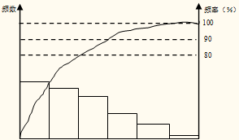
P.172
7.5 控制项目质量
7.5.2 质量控制工具与技术
2-8原理
4）帕累托图 （Pareto）
频数
频率％
图 7-8 质量控制图

Slide 54
P.173
7.5 控制项目质量
7.5.2 质量控制工具与技术
5）核查表
    核查表，又称计数表，是用于收集数据的核对清单。通过合理排列各种事项，以便有效地收集关于潜在质量问题的有用数据。
    它基于类比项目及其他相关信息编制质量问题识别核对表。在开展检查以识别缺陷时，用核查表收集属性数据就特别方便。
    用核查表收集的关于缺陷数量或后果的数据，又经常使用帕累托图来显示和分析。

Slide 55
P.173
7.5 控制项目质量
7.5.2 质量控制工具与技术
6）直方图
    直方图，是一种特殊显示的条形图，用于描述集中趋势、分散程度和统计分布形状。与控制图不同，直方图不考虑时间对分布内的变化影响。
  7）散点图
    散点图，又称相关图，在这种图中标有许多坐标点（X，Y），以解释因变量Y相对于自变量X的变化。相关性可能从正比例（正相关）、负比例（负相关）或不存在（零相关）。如果存在相关性，就可以画出一条回归线，来估算自变量的变化将如何影响因变量的值。

Slide 56
P.173
7.5 控制项目质量
7.5.2 质量控制工具与技术
2.统计抽样
统计抽样是指从目标总体中选取部分样本用于检查。抽样的频率和规模应在规划质量管理过程中确定，以便在质量成本中考虑测试数量和预期废品等。
统计抽样拥有丰富的知识体系。在某些应用领域，项目管理团队可能有必要熟悉各种抽样技术，以确保抽取的样本能代表目标总体。
应该按照质量管理计划中的规定，抽取和测量样本。

Slide 57
P.174
7.5 控制项目质量
7.5.2 质量控制工具与技术
3.检查
检查是指检验IT项目的工作产品或中间结果，以确定它们是否符合书面标准。检查的结果通常包括相关的测量数据。检查可以在任何层次上进行，例如可以检查单个活动的成果，或者项目的最终产品。检查也可以称为审查、同行审查、审计或巡检等。
4.审查已批准的变更请求
对所有已经批准的变更请求进行审查，以核实它们是否已按批准方式得到实施。

Slide 58
P.174
7.5 控制项目质量
7.5.3质量控制成果
质量控制测试衡量
确认的缺陷补救
更新的质量基准
推荐的纠正措施
推荐的预防措施
请求的变更
推荐的缺陷补救
更新组织过程资产
确认的可交付成果
更新项目管理计划

Slide 59
【推荐读物】
一个高成熟度级别实例：航天飞机机载软件
选自卡耐基梅隆大学软件工程研究所编著
  《能力成熟度模型（CMM）软件过程改进指南》第6章。
(刘孟仁等译 电子工业出版社，2001)
通过这篇文章，读者可以详细了解美国航天飞机机载软件项目组是如何进行软件质量改进工作，确保当新的版本交付美国宇航局时，软件没有故障的，这对我们的软件质量改进工作有好的启示参考价值。

